Slide 1
Generador de botánica fractal
Cristian Alexanther Rojas
(crarojasca@unal.edu.co)

Slide 2
Contenido
Fractales
Idea
Implementación
Resultados
Futuro

Slide 3
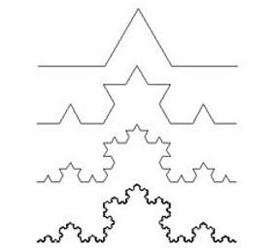
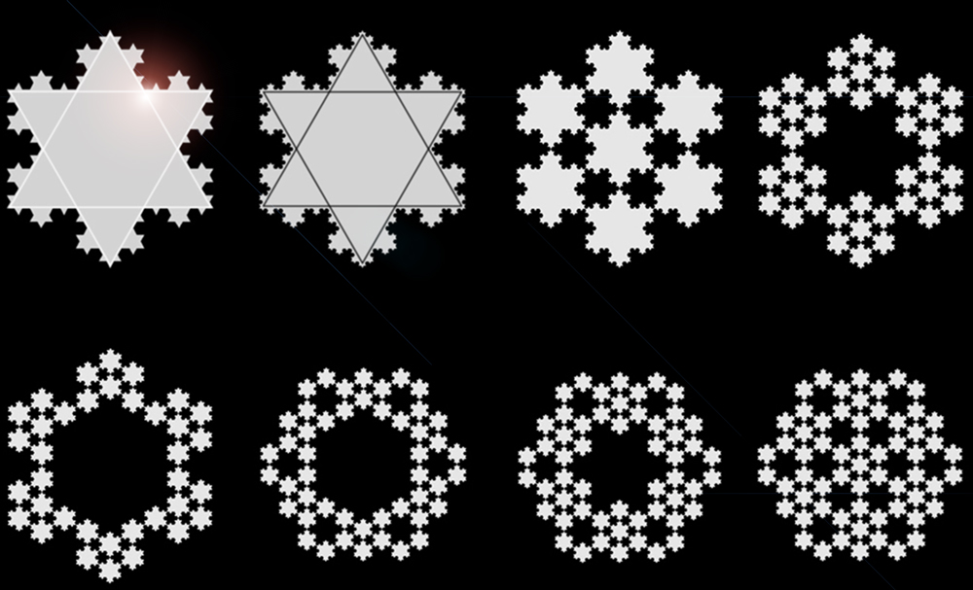
Fractales

Slide 4
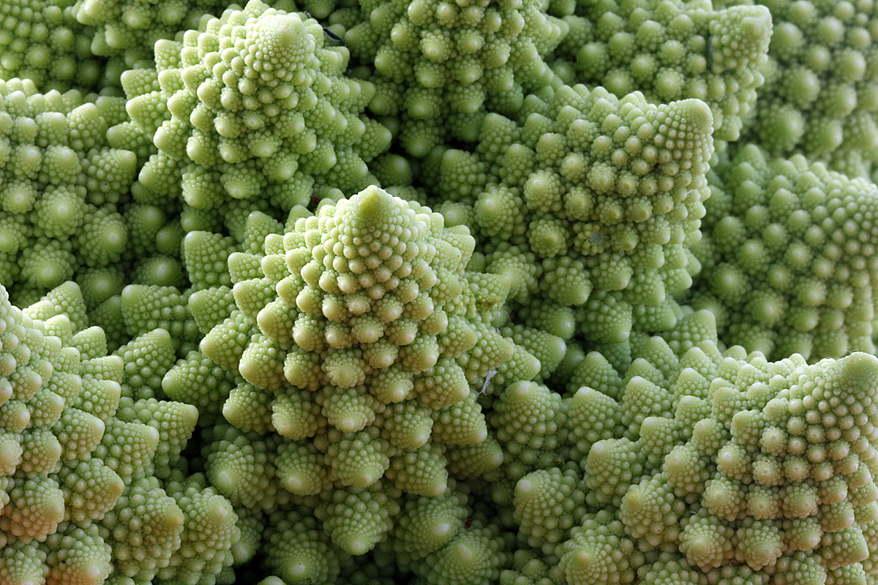
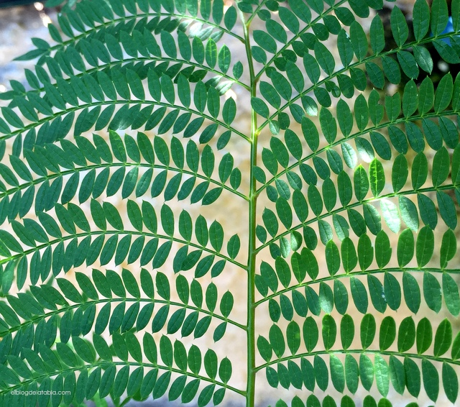
Fractales
Primera viñeta aquí
Segunda viñeta aquí
Tercera viñeta aquí

Slide 5
Idea:
Implementación de un generador de fractales, que permite su visualización y edición de acuerdo a una gramática descriptiva.

Slide 6
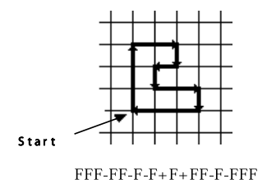
Turtle interpretation of strings
F : Moverse Adelante
+ : Rotar a la derecha
- : Rotar a la izquierda

Slide 7
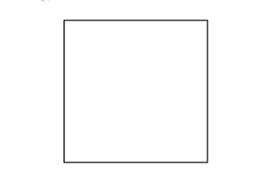
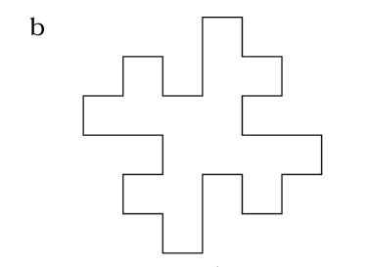
Implementación
W: F – F – F – F
F -> F – F + F + FF – F – F + F

Slide 8
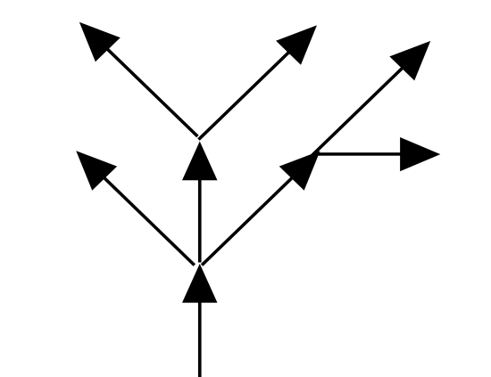
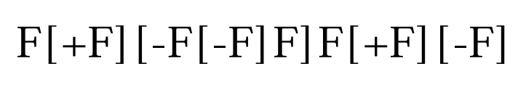
Branching structures
F : Moverse Adelante
+ : Rotar a la derecha
: Rotar a la izquierda
[ : Guardar el entorno. [push]
] : Obtener el entorno. [pop]

Slide 9
Resultados

Slide 10
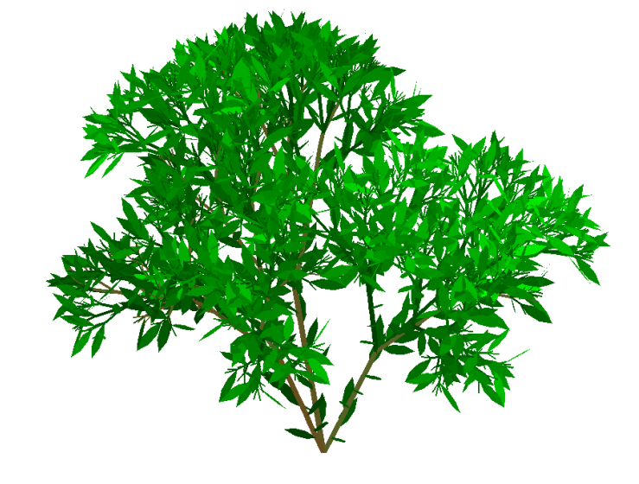
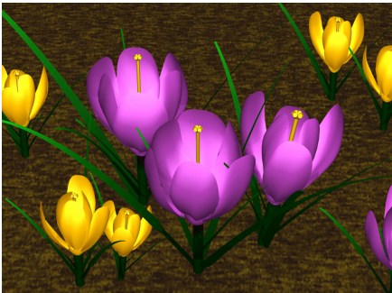
Futuro

